Slide 1
Réunion CTS
Louis-Melchior GIRAUD - Louis MARTYR - Joalie CORNELIE - Emrys MEZIANI - Raphaël MICHON - Malo LEROY
Equipe 283
Lundi 4 décembre 2023

Slide 2
Présentation des objectifs du jalon 2
Réalisation de scripts python pour le preprocessing, l’annotation et la visualisation de données :
Tâche 1 : Preprocessing et Data Visualisation
Récupérer le dataset PRW & CAMPUS
Réaliser le preprocessing des données (importation des données, data cleaning, data splitting, data integration);
Data visualisation (réalisation de graphiques résumant le contenu du dataset d’un point de vue statistique) à l’aide des librairies usuelles du machine learning (pandas, matplotlib, etc.)
Notes:
Malo

Slide 3
Communication avec le partenaire
Ancienne méthode :
Le référent (Louis-Melchior) communique par mail avec notre partenaire, puis nous transmet les informations par Whatsapp et Teams
Nouveautés :
Création d’un nouveau canal de discussion avec notre référent et la seconde équipe du projet sur Teams
Notes:
Raphaël

Slide 4
Répartition des tâches et communication dans l’équipe
Plusieurs canaux de communication
Whatsapp : communication interne et échange d’informations
Teams : regroupement des travaux effectués
Tâches réparties le plus tôt possible
Séparation en équipe du sujet en parties équitables
Chacun prend la partie qui l’intéresse le plus
Notes:
Raphaël

Slide 5
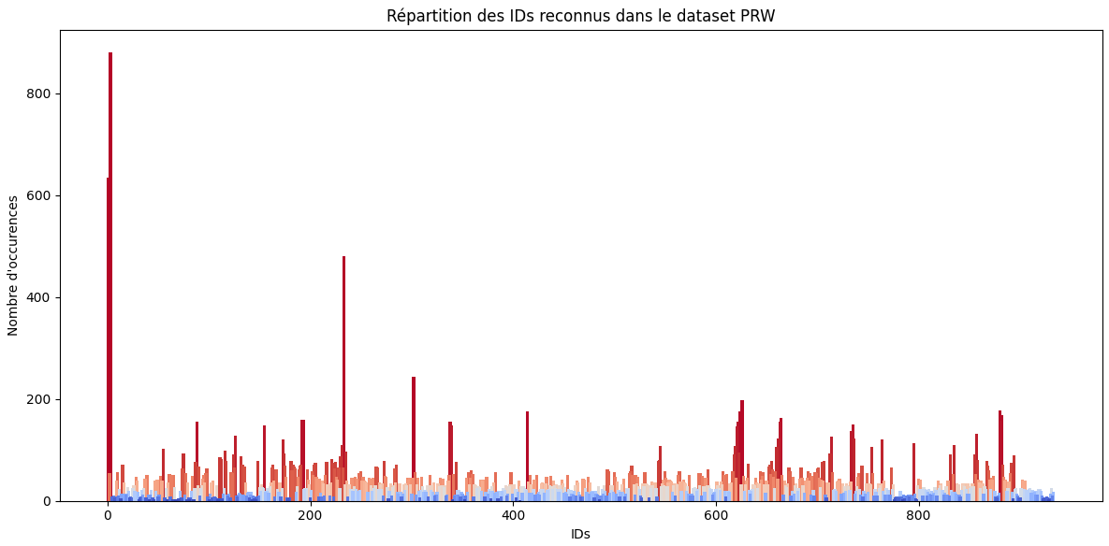
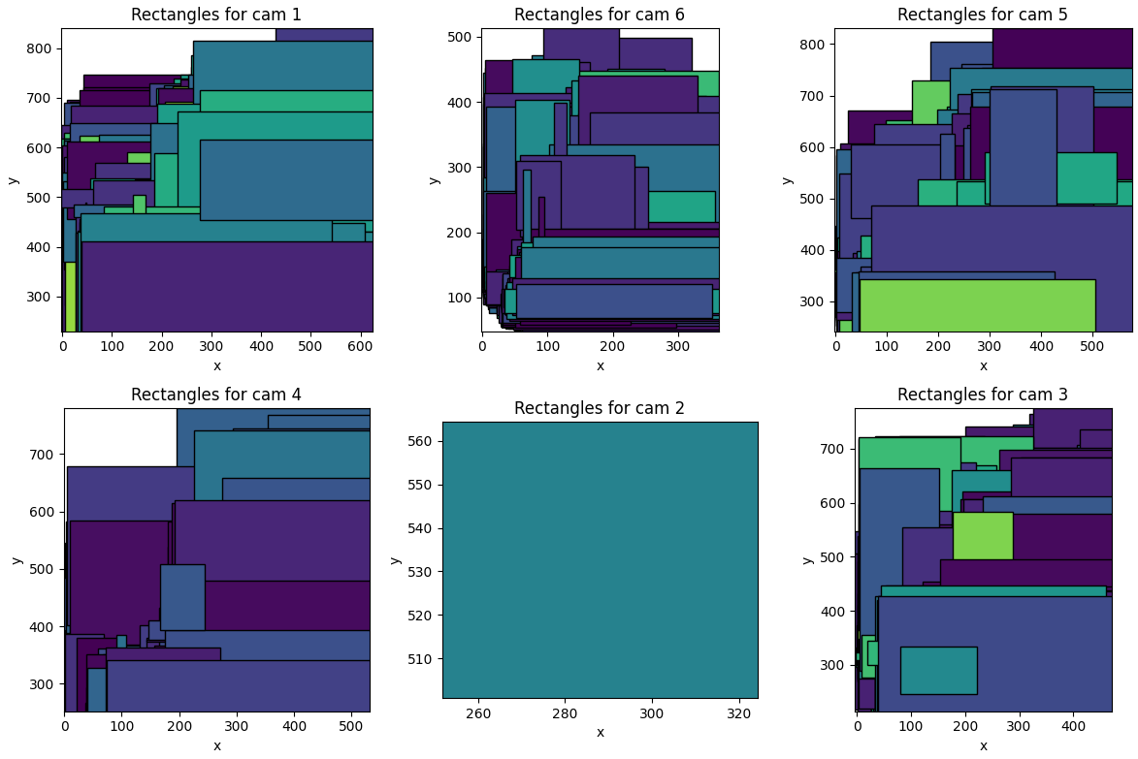
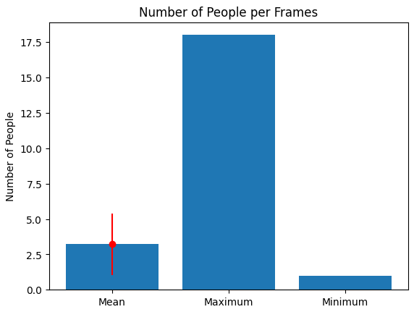
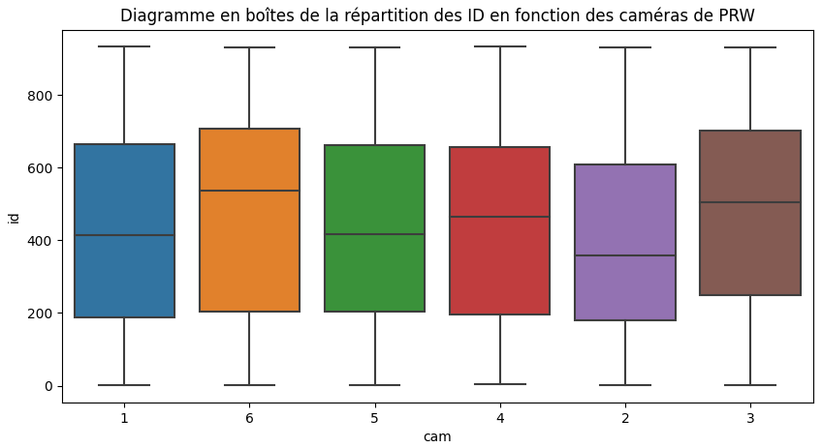
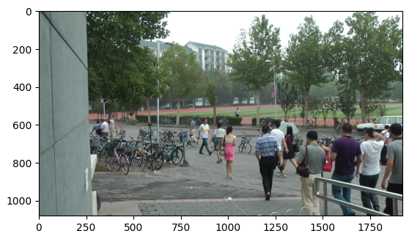
Travail accompli
Problèmes rencontrés :
Données manquantes (conf, vis, ID manquants)
Dataset CAMPUS
Notes:
Louis

Slide 6
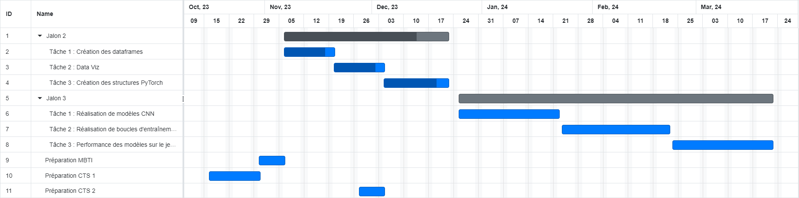
Présentation d’un outil de gestion de projet : Diagramme de Gantt
Visualisation claire des missions - Planification et organisation faciles - Suivi des délais Responsabilisation des membres - Historique du projet
Notes:
Emrys

Slide 7
Etude des risques
Risques
Solutions possibles
Légal : droit à l’image
Vérifier les sources et droits de nos datasets
Sécurité : Divulgation des données​
Protéger l'accès aux données
Téléchargement : taille des datasets
Environnemental : entraînement de modèle = consommation​
Technologique : incompatibilité des technologies utilisées​
Bibliothèques du modèle de deep learning et logiciels utilisés pour la récupération de données doivent être coordonnés
Fabriquer son propre dataset
Utiliser des processeurs moins coûteux en émission carbone
Séparer les datasets en plusieurs lots
Privilégier des process sur des machines en local
Notes:
LM

Slide 8

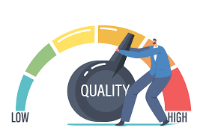

Réunion avec une intervenante du département des Soft Skills
Mise en place du MBTI de l’équipe
Analyse des points forts et faibles de l’équipe et axes d’amélioration.
Rédaction d’un compte rendu de cette reunion.
Notes:
Joalie

Slide 9
Prochaines étapes
Réalisation du test de X² et interprétation
Continuer les visualisations pour mieux analyser les caractéristiques du dataset
Création des structures Pytorch pour entrainer les modèles de Deep Learning
Notes:
Malo

Slide 10
Bibliographie
Xu, Y., Liu, X., Liu, Y., & Zhu, S. C. (2016). Multi-view people tracking via hierarchical trajectory composition. In Proceedings of the IEEE conference on computer vision and pattern recognition (pp. 4256-4265).[En ligne].[Consulté le 03/12/2023] Disponible à l'adresse : https://bitbucket.org/merayxu/multiview-object-tracking-dataset/src/master/
Xu, Y., Liu, X., Qin, L., & Zhu, S. C. (2017, February). Cross-view people tracking by scene-centered spatio-temporal parsing. In Proceedings of the AAAI conference on artificial intelligence (Vol. 31, No. 1).[En ligne].[Consulté le 03/12/2023] Disponible à l'adresse : https://bitbucket.org/merayxu/multiview-object-tracking-dataset/src/master/
Zheng, L., Zhang, H., Sun, S., Chandraker, M., Yang, Y., & Tian, Q. (2017). Person re-identification in the wild. In Proceedings of the IEEE conference on computer vision and pattern recognition (pp. 1367-1376).[En ligne].[Consulté le 03/12/2023] Disponible à l'adresse : http://zheng-lab.cecs.anu.edu.au/Project/project_prw.html

